Slide 1

動吃動吃
組員 : 蔡佳樺、鍾孟穎
林宜芬、賴威宇
組別 : 第三組
指導老師 : 雅婷老師

Slide 2
小組成員與分工介紹
組長:蔡佳樺 | 組員:鍾孟穎 | 組員:林宜芬 | 組員:賴威宇
規劃 | LOGO設計 前端網頁 企劃書 | 地圖 | 小遊戲 後台管理
大頭貼
大頭貼
大頭貼
大頭貼

Slide 3

目錄
開發技術 | 使用工具
動機和目的
目標客群
網站架構圖 | 網站流程圖
Logo設計 | 色彩計畫 | 色彩配置
網站功能介紹
流程展示 | 實際 DEMO

Slide 4





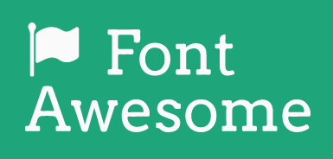





開發技術與工具

Slide 5


動機與目的
現代人對於健康、樣貌、健身與營養飲食的觀念越發普及。網路媒體的進步也造就網路資訊數量龐大。參雜許多正確或誤導的觀念，
同時，近年來的健身趨勢與重視造就健身房林立，許多人可能想踏出這一步，但苦於一個開頭或推手。
因此我們開創一個資訊整合平台，整合並提供客觀資訊提供使用者參考，成為健身小白的新手村。

Slide 6
目標客群
1.年紀
2.工作
有健身觀念但還沒展開計畫的準健身小白
想開始但還很徬徨的健身小白
剛開始但資訊還不成熟的健身小白

Slide 7
目標客群
PPT
1.分工表
2.技術點
3.系統畫面
組員報告順序
從 前端>後端 從 畫面>管理
佳樺 =>人員介紹 理念 >
孟穎 =>設計概念 色彩運用 >
宜芬 => 功能: 登入 地圖API 購物車功能 >
威宇 => 功能: 遊戲 後台
佳樺 =>人員介紹 理念 >

Slide 8
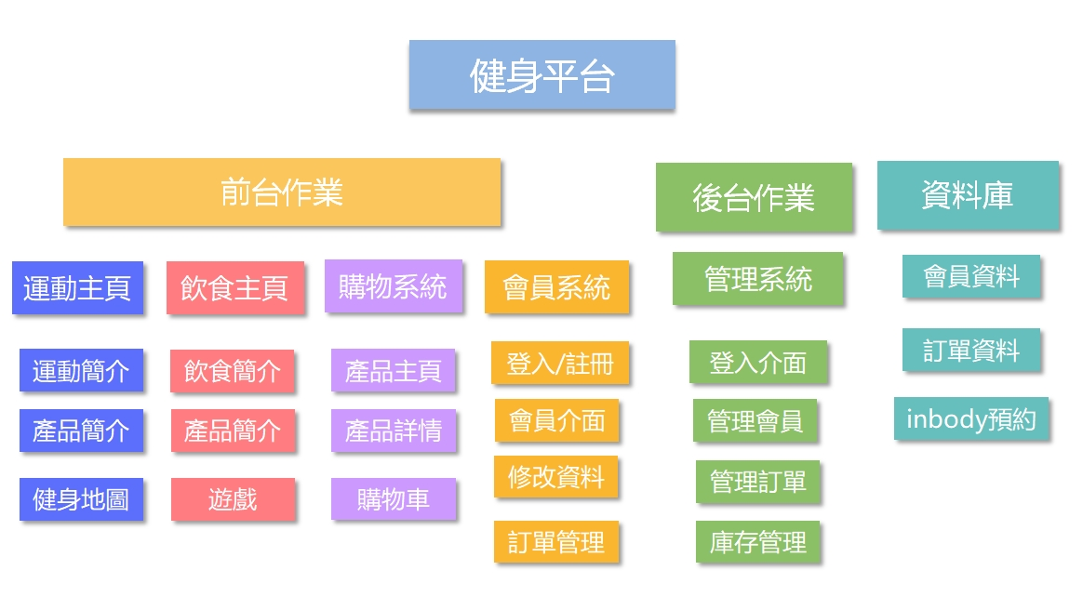
網站架構圖

Slide 9
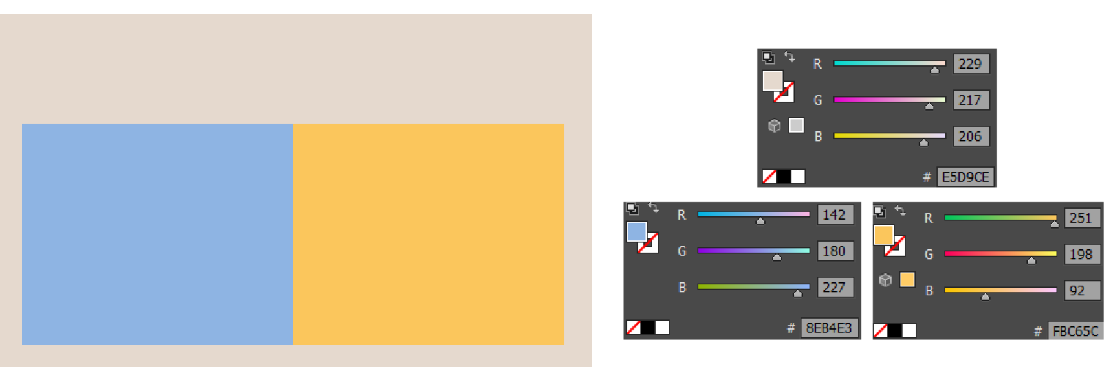

Logo設計 | 色彩計畫 | 色彩配置
Logo設計:
LOGO用「啞鈴」、「叉子」相交形成一個叉，表達運動與飲食兩者缺一不可，健身需要兩者相輔相成，並以文字表達健身動滋動滋的律動感。
色彩計畫:
使用代表運動的粉藍與飲食的淡橘色，營造健身新手無痛入門的氛圍，緩和減肥的沉重的感受

Slide 10

開頭頁面
發想:
為了重現控制飲食的難度，遊戲利用健康食物及垃圾食物來影響主角的體重，其中誘惑較小的健康食物不會移動，誘惑較大的垃圾食物則會不停移動，雖不會追著玩家跑，但也閃躲不易，更貼近生活上不小心就跑去吃的現實。
遊戲規則與目標:
使用滑鼠控制主角，設法在時間內將體重控制在標準值。

Slide 11
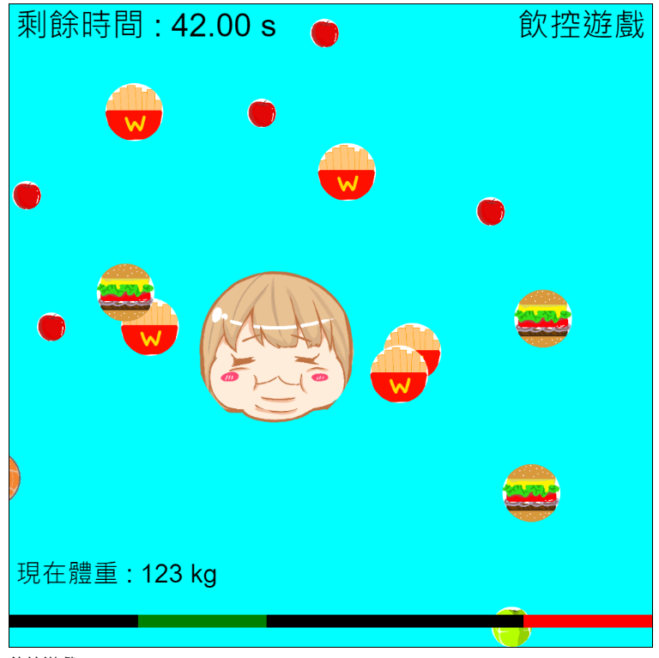
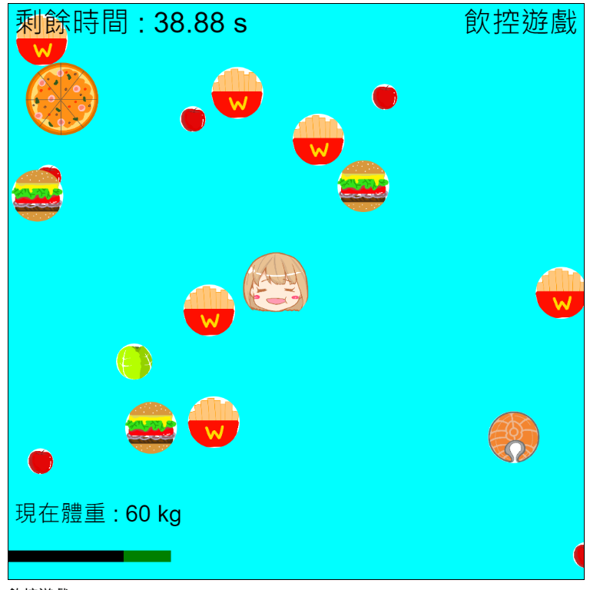
飲食控制遊戲
體重不太妙
認真控制

Slide 12
後台管理
概念:
後台管理員可以透過網頁與程式介面去做新增、刪除、修改資料的動作，並立即在前台更新顯示。
那也由於管理員可以新增、刪除、修改資料，所以必須以帳號與密碼登入的動以防資料被竄改。

Slide 13
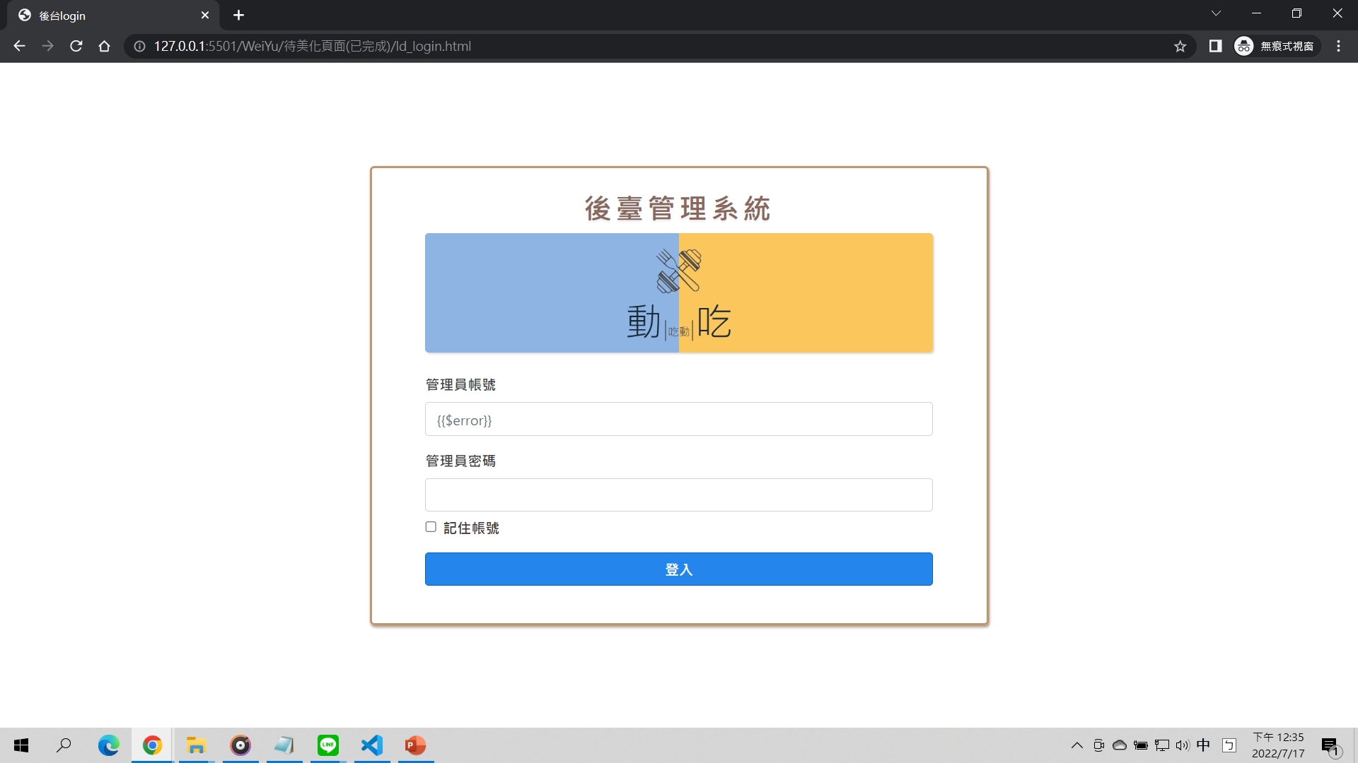
後台管理
登入畫面

Slide 14
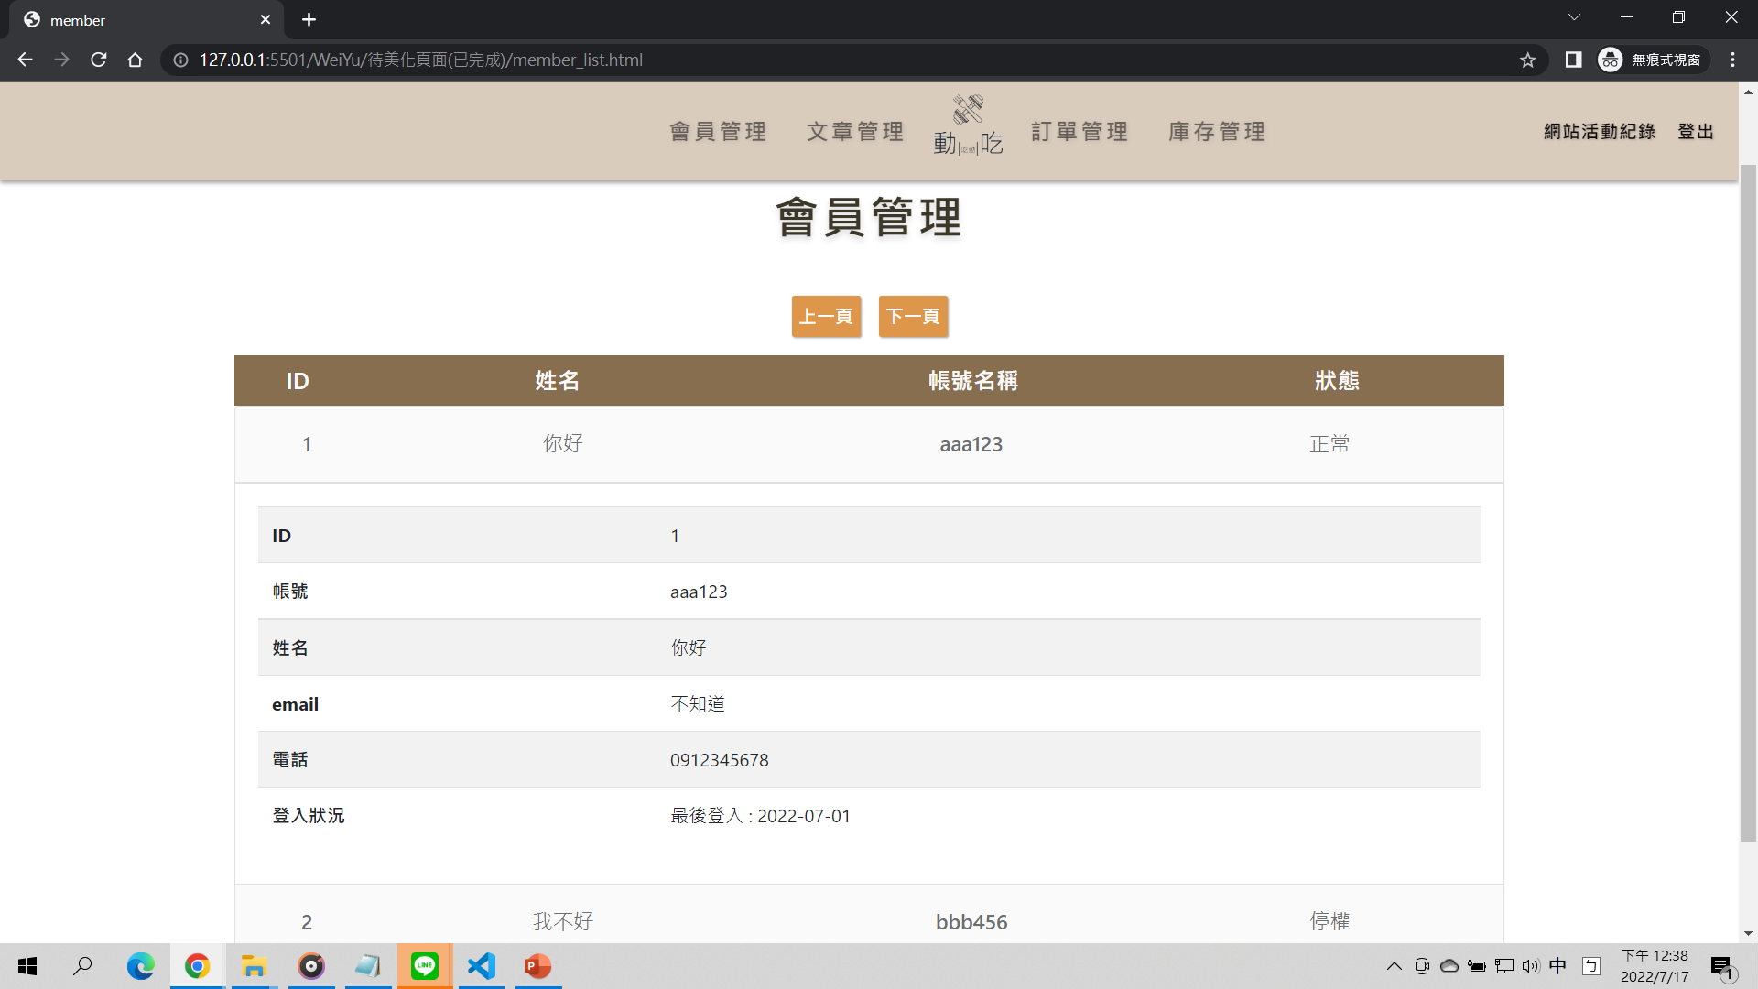
後台管理
會員管理頁

Slide 15
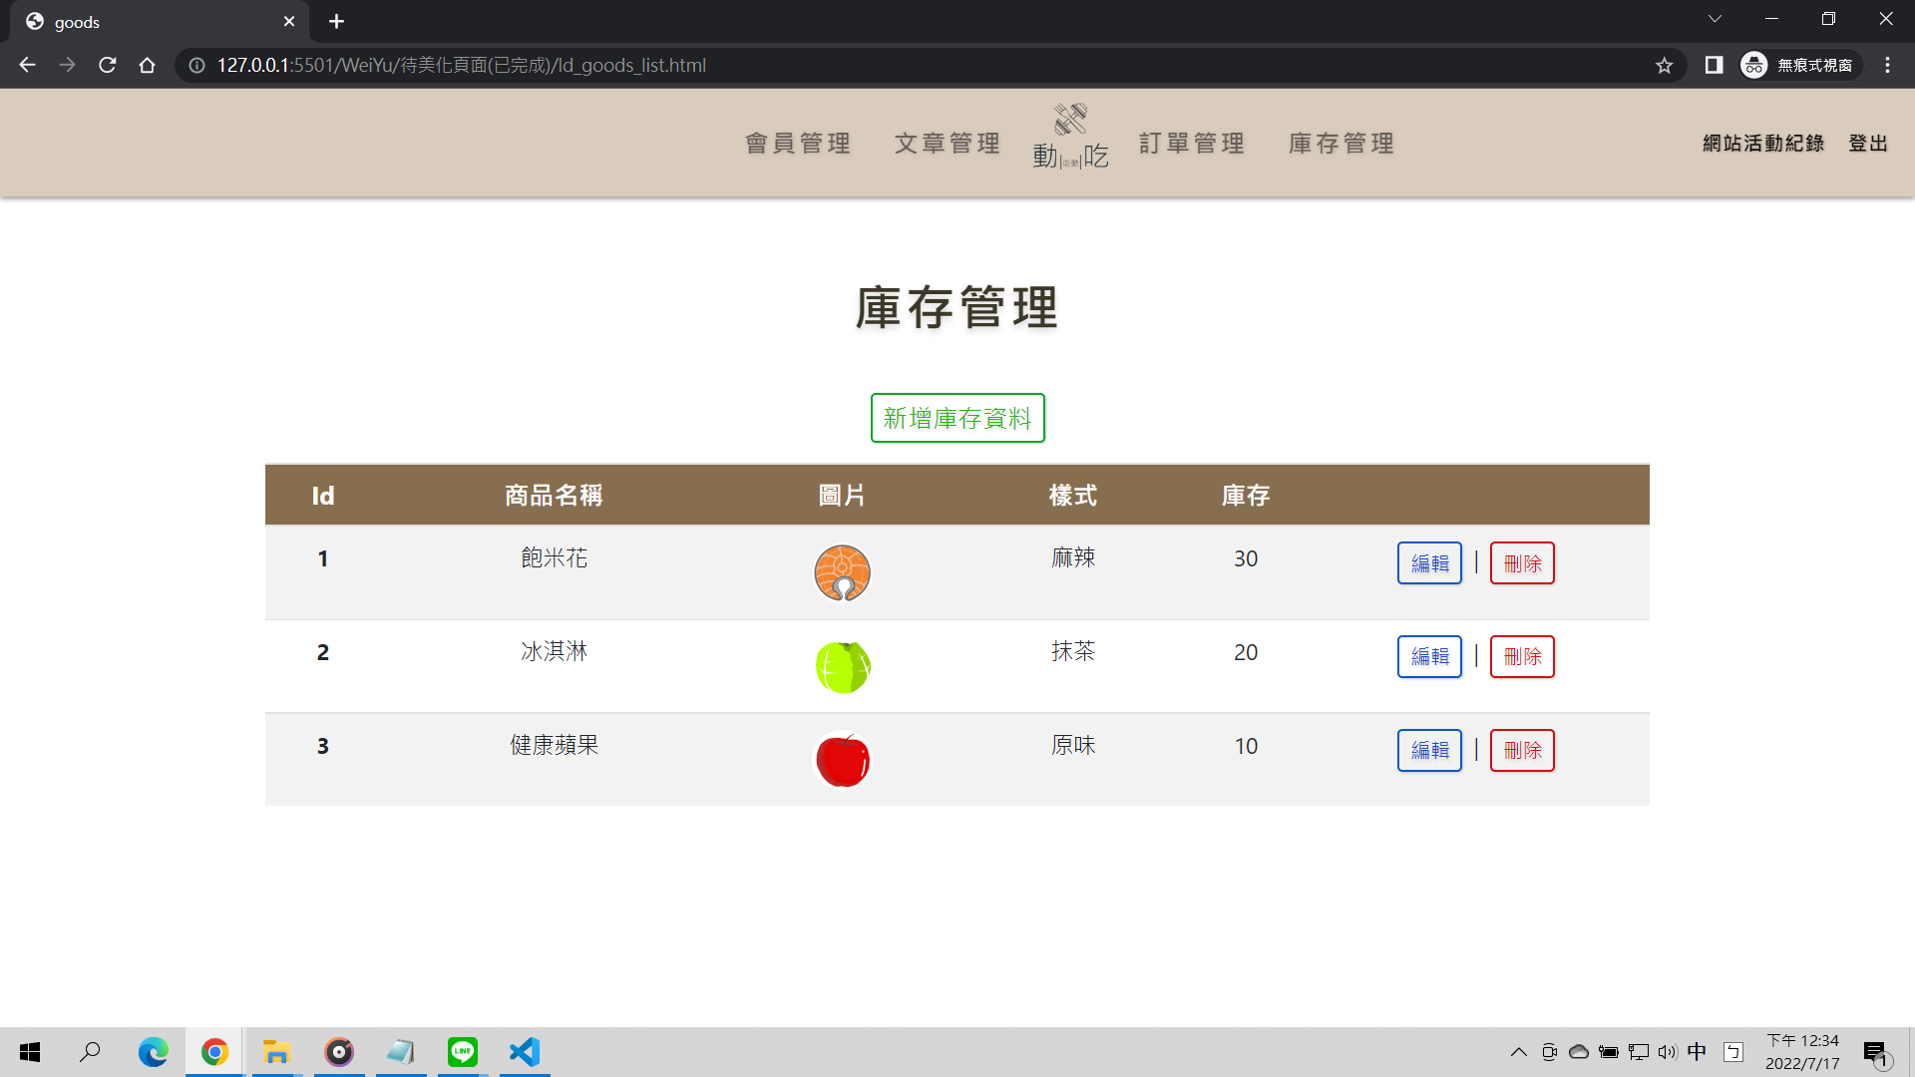
後台管理
庫存管理頁

Slide 16
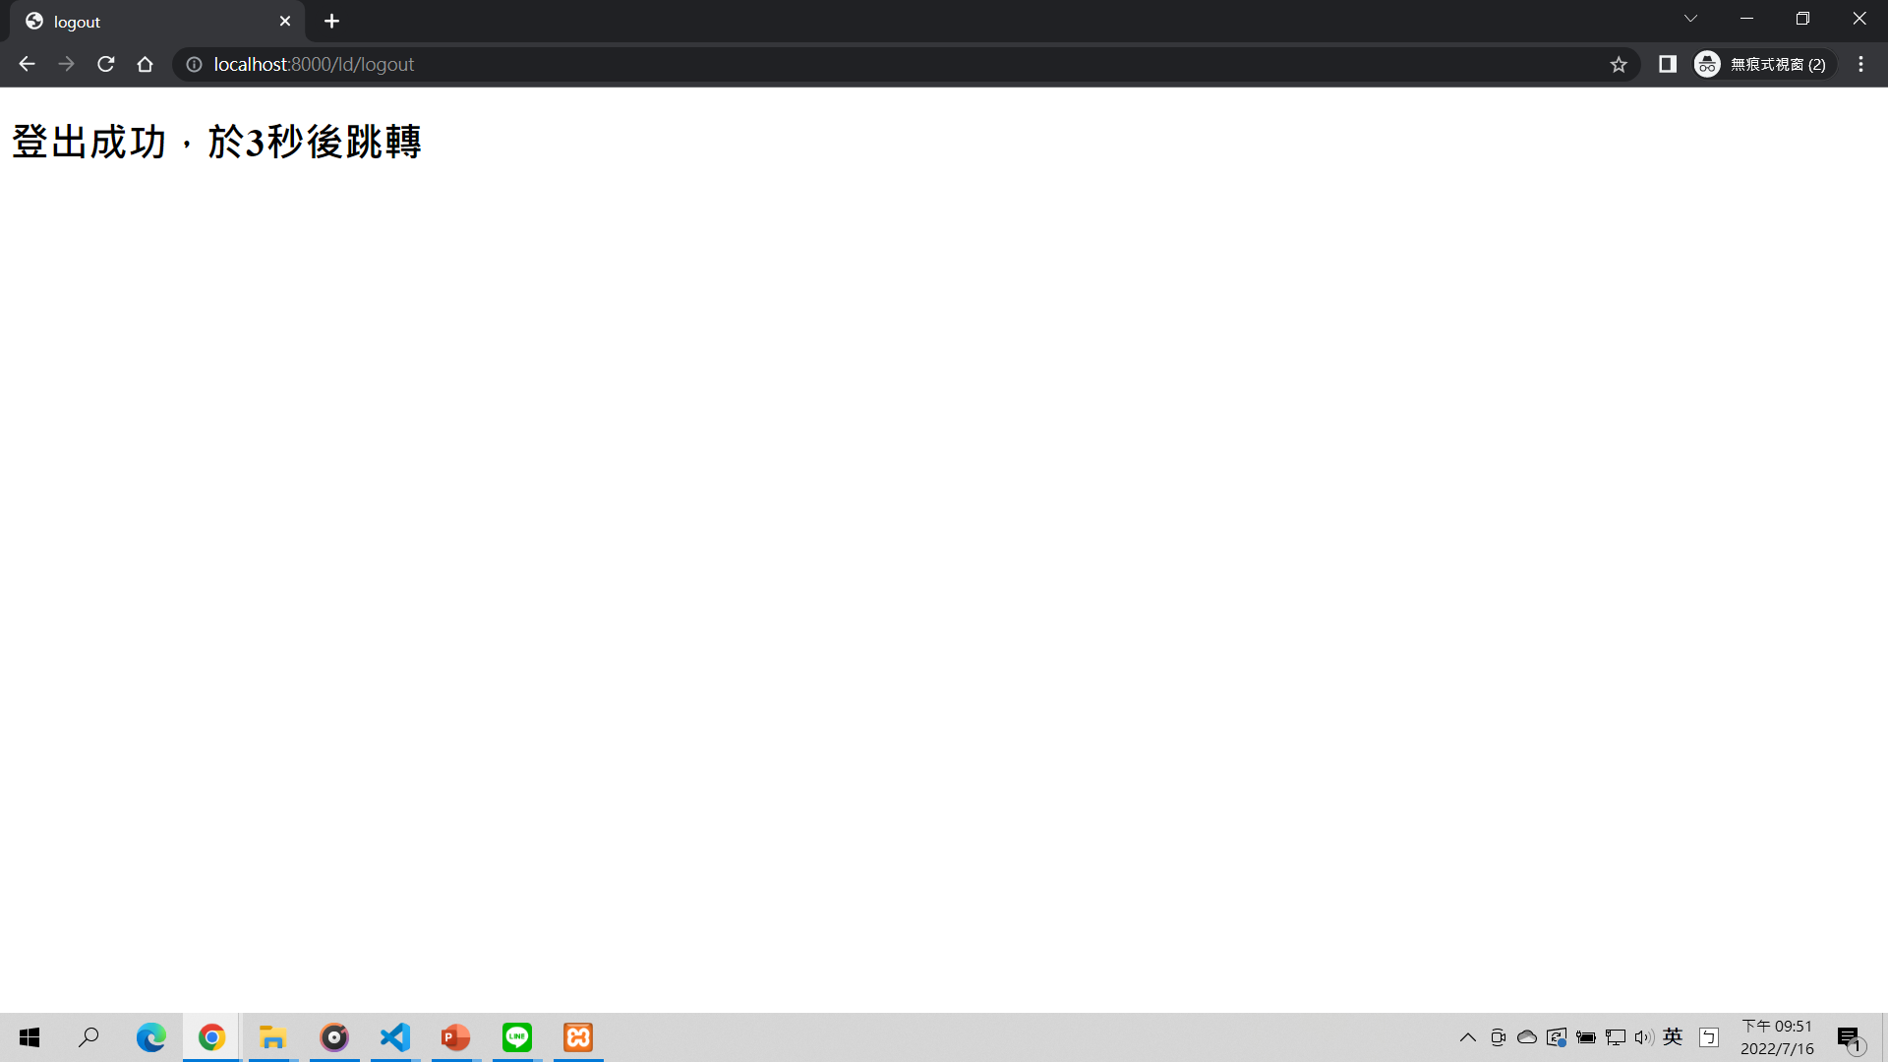
後台管理
登出畫面

Slide 17
Thank you

